Slide 1
BepiColombo/MMO搭載用HEP-ion
SSSD性能評価
高島研M2 西村夏奈

Slide 2
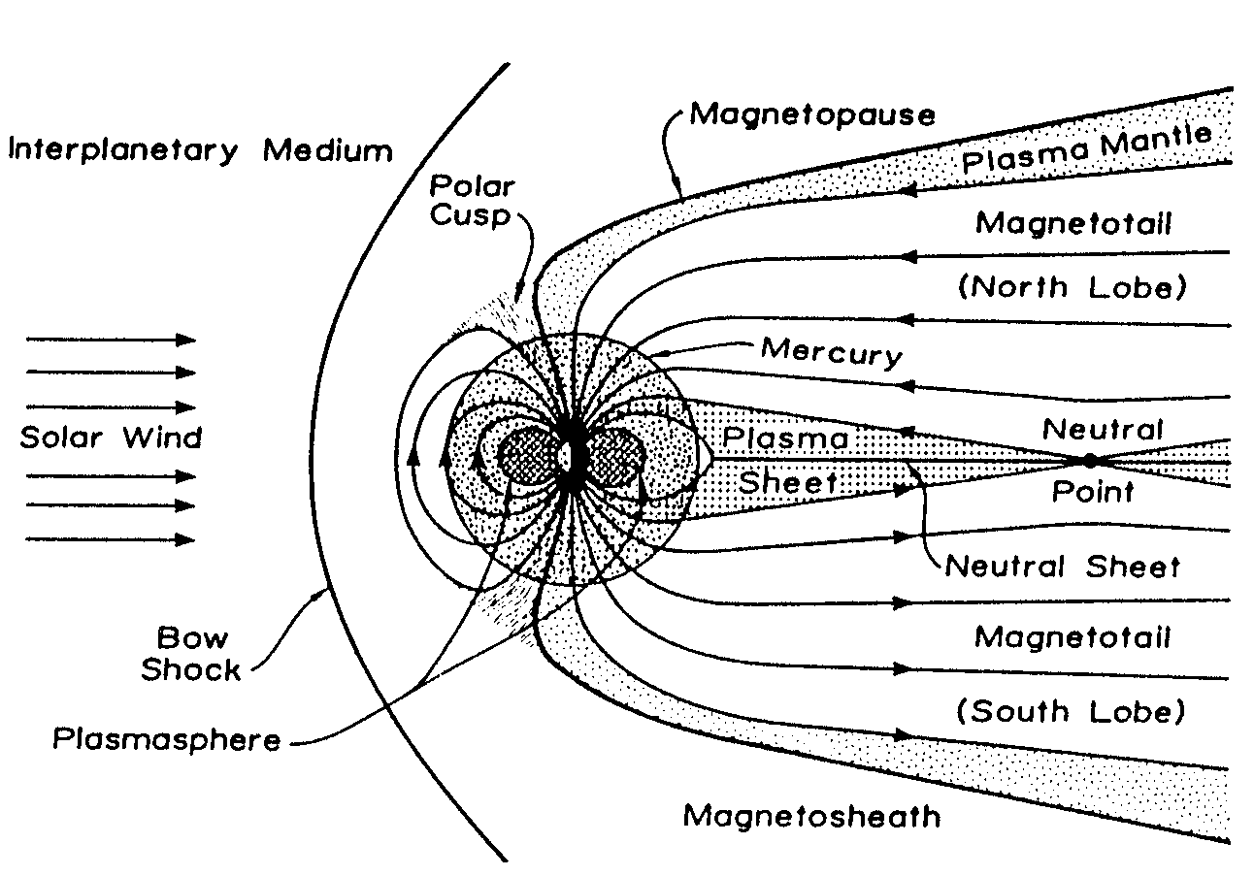
研究背景
BepiColombo計画は、日欧協力による国際水星探査計画である。二つの探査機を用いて、水星の内部・表層・大気・磁気圏の総合的観測を行う。
MMO (Mercury Magnetospheric Orbiter)は水星の磁気圏構造およびダイナミクスを解明するための探査機であり、JAXAがこれを主に担当する。
水星磁気圏の模式図 [Russell et al. 1988]
・水星のダイポールモーメントは地球の1000分の1
・太陽風動圧は地球の5～10倍

Slide 3
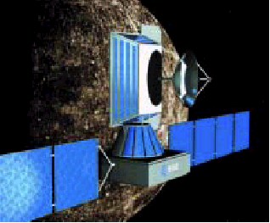
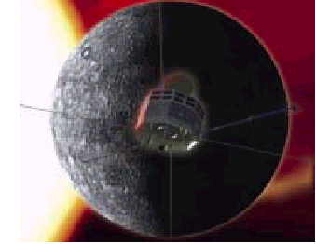
(打ち上げ2014年頃)
BepiColombo
MPO (ESA)
MMO：Mercury Magnetospheric Orbiter (JAXA)
electric and magnetic field
atmosphere
dust
plasma and particle
MEA
MIA
MSA
HEP
ENA
MGF
PWI
MSASI
MDM
HEP-ion
HEP-electron
HEP…high-energy particle instrument
HEP-ion… high-energy particle ion instrument

Slide 4
観測要求
水星の磁気圏構造およびダイナミクスを解明するためには、水星周辺のプラズマ粒子のエネルギーとピッチ角の三次元分布の情報が必要である。
粒子観測器に求められるものは
（１）広いエネルギーレンジ
（２）高いエネルギー分解能
（３）全立体角をカバーする視野
（４）高い角度分解能を持つこと
これまでの水星探査では、
1974年/Mariner10（3回のフライバイ）
粒子観測器の視野に制限があり、データ数も少ないが、磁気圏の存在をはじめ高エネルギー粒子バーストやサブストーム（のような）現象を発見した。
2008年～/MESSENGER（フライバイ中→来年軌道へ投入）
主に水星表層の探査を目的としており、粒子観測器関係は視野が反太陽側のみで時間分解能も低い(３０sec)。水星磁気圏についての新たな情報は、南向きのIMFが磁気圏構造に強く影響しているということ。

Slide 5
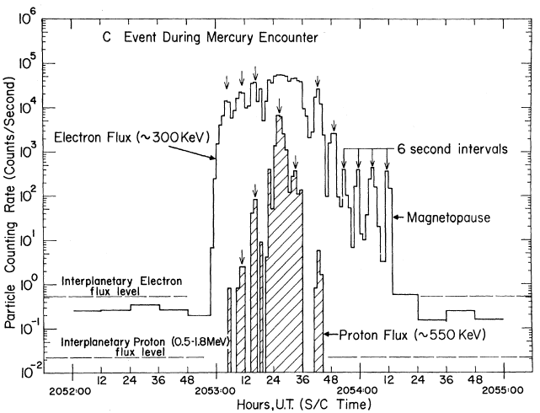
MMO/高エネルギーイオン観測の意義
Mariner10が観測した高エネルギー粒子バーストの再評価
(パイルアップによる誤検出なのか否かを明らかにする)
サブストームに伴う粒子加速の調査
リングカレントおよび放射線帯の空間分布調査
→地球と違う環境にある磁気圏と太陽風との相互作用の解明
プロトン(斜線部分)
低エネルギーの電子が続けて入射した信号が、高エネルギーイオンの一信号として認識した可能性がある。
[Christon et al.,1989]

Slide 6
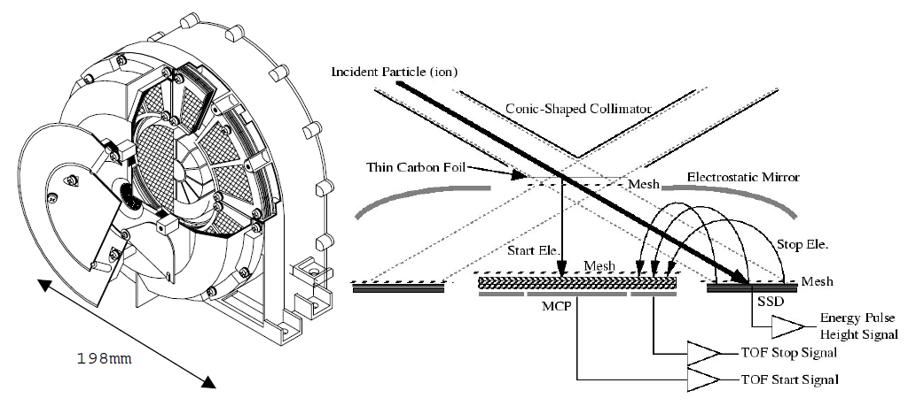
高エネルギーイオン観測器(HEP-ion)
エネルギーレンジ: 30 keV～1.5 MeV
エネルギー分解能: 20 keV以下(常温)
角度分解能: 11°×20°
視野: 11°×110°(スピンを利用して全立体角をカバー)
時間分解能: 4sec (通常) / 100msec (バースト時)
TOF式速度分析(炭素膜＋MCP)とエネルギー分析(SSD)で
粒子のエネルギーとイオン種の情報を得る。
MCP
SSD×6

Slide 7
問題点と研究目的
水星周回軌道は地球の5～11倍の熱環境であり、HEP-ionが曝される最高温度は70℃程度と予想される。
→HEP-ionの内部は最高90℃(熱真空試験より）
問題点①温度上昇に伴いSSDのリーク電流が増加
→ノイズの増加→観測下限値の上昇・分解能の低下
問題点②バースト時のパイルアップ信号の増加
→ノイズの増加・精度の低下
解決策:SSSD(Single-sided Si Strip Detector)を使用
【研究目的】
SSSDを衛星観測および水星探査に用いるのは初の試みである。本研究では、MMO搭載に向けてSSSDの性能試験を行い、
①観測要求を満たす性能の実証
②エネルギー較正曲線の導出
について評価を行った。

Slide 8
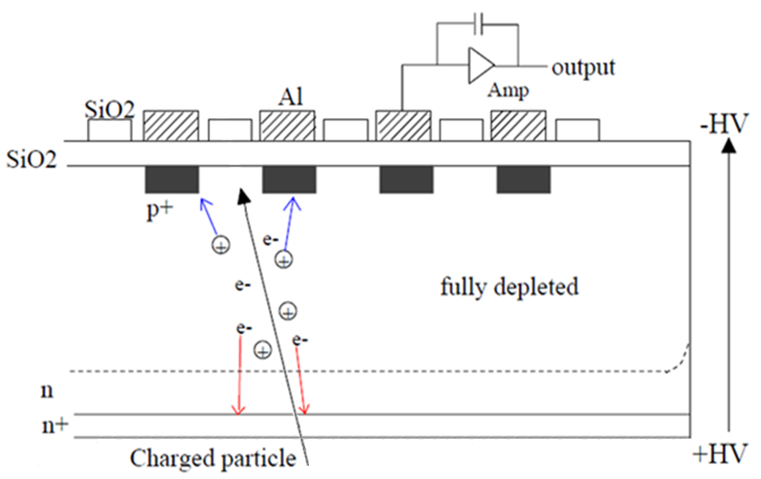
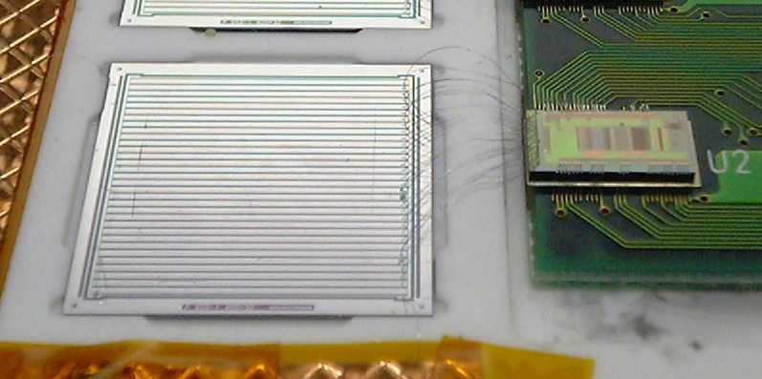
シリコン半導体ストリップ検出器（SSSD）
SSSD
ASIC
空乏層
キャリアのない空乏層中で、粒子がエネルギーを落とした分だけ電子-正孔対が生成される（1pair/3.6eV）
生成された電荷は電極で収集され、電圧信号に変換される
電圧信号は波形整形の後、波高がデジタル値で出力される

Slide 9
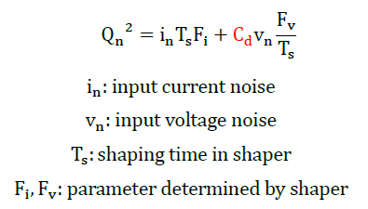
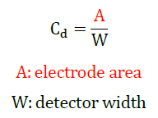
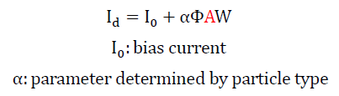
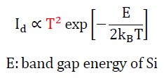
ストリップ型半導体検出器の利点
検出器の容量に依存するノイズが低い
温度に依存するリーク電流(熱励起電流）が少ない
パイルアップしにくい（一つの電極が一つの検出器として働く）
パイルアップ
信号が連続して入ってきた時、一つ前の信号がベースラインとなって波高値が実際の値よりも大きくなってしまう現象

Slide 10
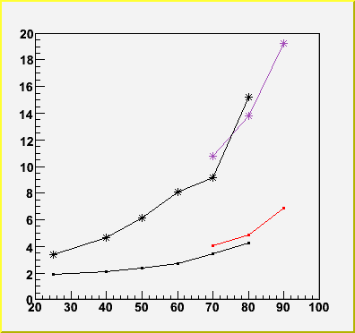
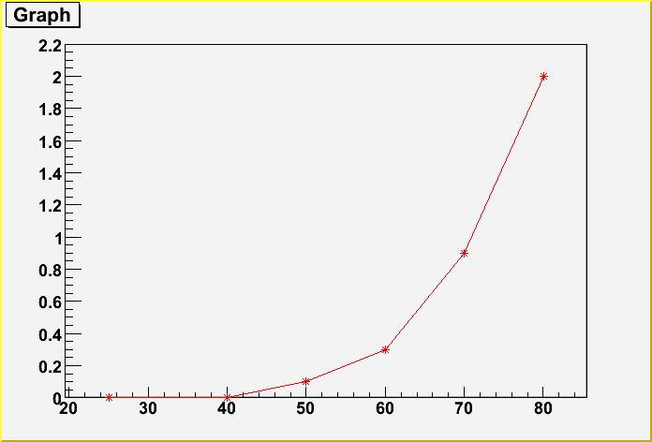
分解能と電流補償機能（CC-on）
・リーク電流は50℃以上で急激に増加
・CC-on機能を使用してスペクトルを取れたのは70℃以上
・CC-onの効果が見られたのは80℃以上
リーク電流の温度特性
CC-on使用時の分解能の変化
分解能
リーク電流[μA]
[keV]
温度[℃]
ノイズ
50℃を超えると急激に増加
温度[℃]

Slide 11
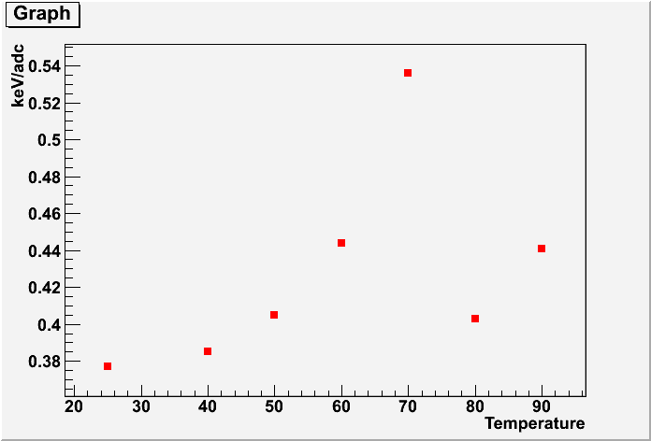
エネルギー較正①温度依存
3次関数でFitting
常温～70℃
F_{R}(T) = aT³+bT²+cT+d
a = 3.11×10⁻⁶±8.11×10⁻⁷
b = -3.24×10⁻⁴±1.16×10⁻⁴
c = 1.16×10⁻²±5.20×10⁻³
d = 0.239±7.19×10⁻²
80℃・90℃（CC-on使用）
F_{H}(T) = F_{R}(T)-0.586±8.80×10⁻²
エネルギー較正値の温度依存性

Slide 12
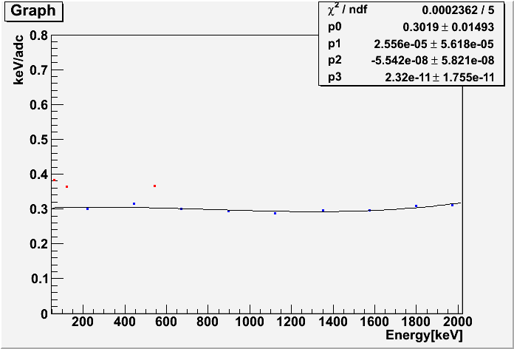
エネルギー較正②エネルギー依存
3次関数でFitting
テストパルス
F_{test}(E)= aE³+bE²+cE+d
a = 2.32×10⁻¹¹±1.76×10⁻¹¹
b = -5.54×10⁻⁸±5.82×10⁻⁸
c = 2.56×10⁻⁵±5.62×10⁻⁵
d = 0.302±1.49×10⁻²
γ線、粒子線
F_{ray}(E)=F_{test}(E)+0.068±2.20×10⁻²
エネルギー較正値のエネルギー依存性
ASICでテストパルスを作り出すコンデンサーの容量は1pFとなっているが、実際の値は1pFから若干のズレがある。

Slide 13
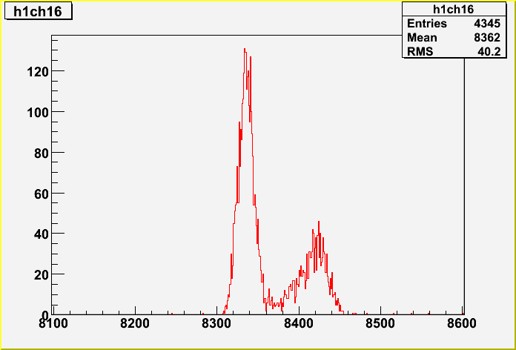
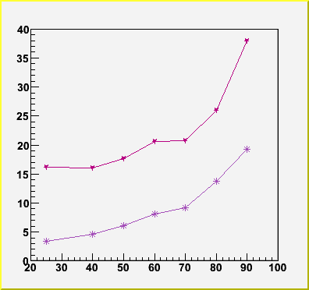
SSSDの観測下限値
ノイズの裾に相当する値を測定
・80℃までは30keV以上の粒子は検出可能
・90℃では38keV以上の粒子は検出可能
SSSDの分解能と観測下限値
ノイズ分布の末端は
粒子検出が可能
[keV]
観測下限値(ノイズに埋もれずにギリギリ観測できる値)
エネルギー分解能（FWHM）
Temperature[℃]

Slide 14
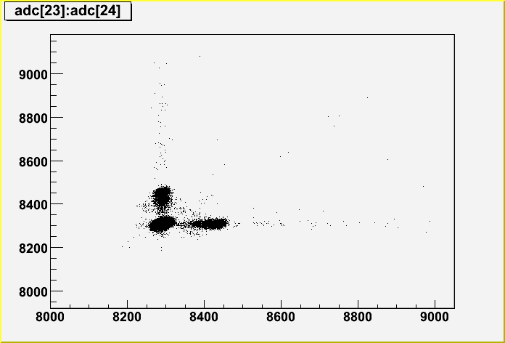
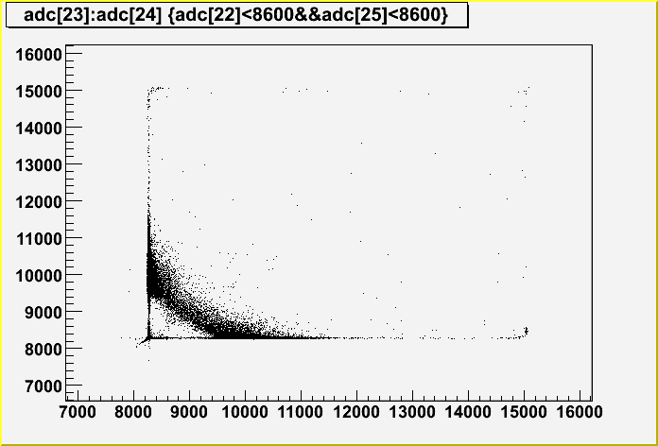
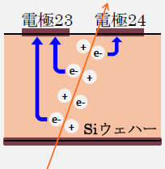
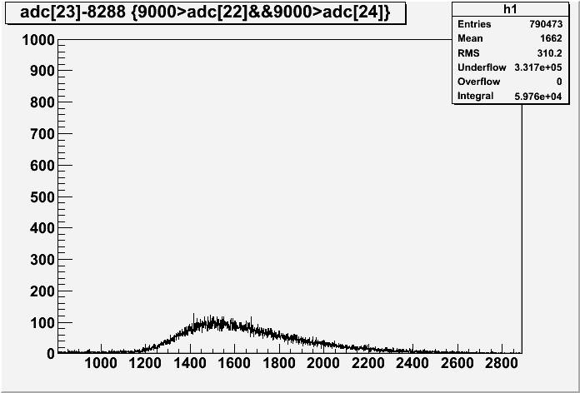
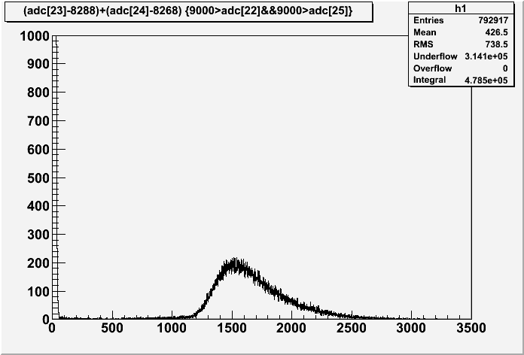
信号処理方法
粒子線の場合は、検出器内部における飛程にゆらぎがある(γ線ではほとんどない)ため、電子-正孔対が複数の電極に渡って生成されると考えられる
γ線
粒子線
二つの電極で収集されるイベントが多く存在する
(信号として反応するイベントのうち、80％がSplit events)
ほぼ電極のどちらかで収集される
ch23のみ
ピーク：1500 adc
カウント数：60000くらい
Split events(ch23・ch24)
ピーク：1500
カウント数：110000くらい
SSSDでは、一つの信号を処理する際に、反応のあった電極とその両隣の電極の信号を全て足し合わせれば良い。
(3つ以上の電極に渡って電荷が収集されている様子は見られなかった)
Notes:
ある電極で反応があったら、その電極自身か両隣の電極どちらかとのスプリットイベント

Slide 15
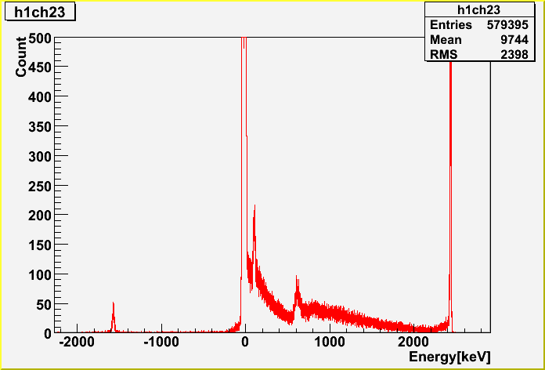
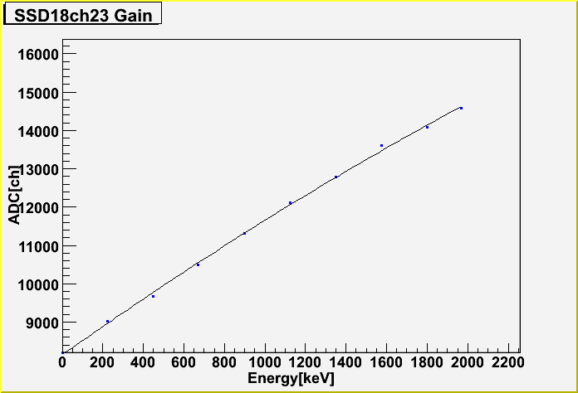
SSSDの測定限界
SSSDの測定限界は2.5MeV程度（Siビーム照射＠放医研より）
E = 0.36×ADC
(Hビーム照射結果に基づく)
テストパルスで調べたゲインの線形性
Siの飽和ch
Si
ここで飽和
…1.5MeVの粒子まで観測可能

Slide 16
まとめ
①SSSDの性能について
・90℃までは、故障なく動作かつ“分解能20keV以下”を満たす
・“エネルギーレンジ30keV以上”を満たすのは80℃まで（90℃では38keV以上）
・信号処理は1イベントにつき電極3本分を読み出すとする
②エネルギー較正について
・温度依存を含むエネルギー較正曲線を導出した
・ASICのテストパルスを作るコンデンサの容量にズレがあることを確認した。
・エネルギー依存を含むおおよそのエネルギー較正曲線を導出した
SSSDは水星軌道上において、
温度環境によってエネルギー較正が必要となるが、
◆80℃の熱環境までは観測要求を満たす観測が可能。
◆90℃では、分解能は問題無いが、38keV以上の粒子について観測可能。

Slide 17
今後やるべきこと
TOF式速度分析部の性能試験 →試験中＠本郷
SSSDイオンビーム試験（低エネルギー側）
→エネルギー依存性を含むエネルギー較正曲線の導出
→各イオン種についての性能評価
速度分析部とエネルギー分析部の総合試験 →10月頭＠本郷
→イオン種を同定するための質量決定精度の評価
SSSDの低温下における性能試験 →試験中＠宇宙研
SSSDの放射線による劣化特性の評価（参考：補足②）

Slide 18
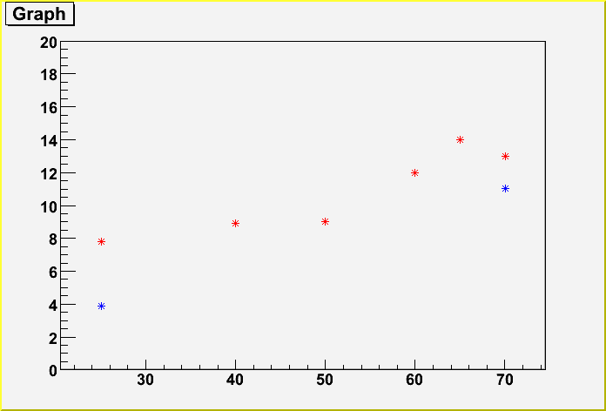
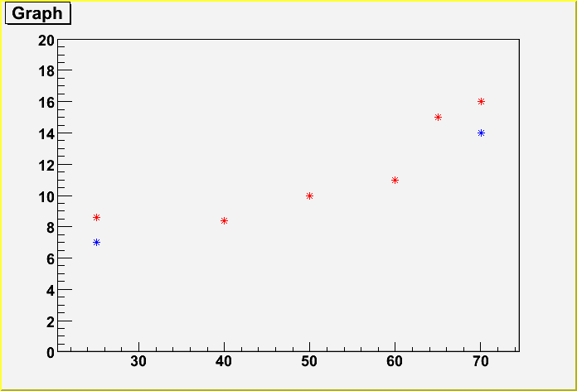
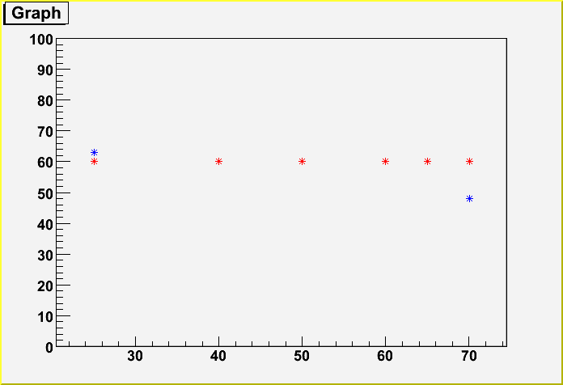
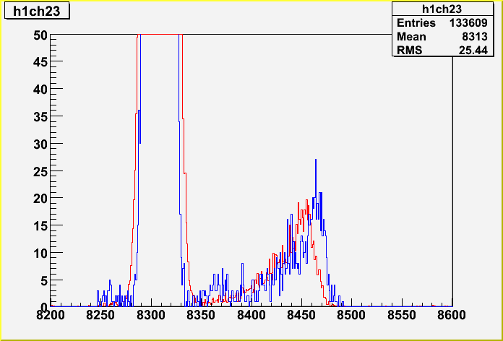
補足①放射線による劣化状況（Si,H照射後）
エネルギー分解能
零点ノイズ
Energy[keV]
Energy[keV]
赤：照射後
青：照射前
赤：照射後
青：照射前
Temperature
Temperature
ピーク位置(ゲイン)の変化
Amのスペクトル
常温
Count
赤：照射後
青：照射前
Energy[keV]
赤：照射後
青：照射前
Temperature
ADC値
放射線照射後は、
分解能…常温で4keV、70℃で2keV程度劣化
零点付近のノイズ…常温、70℃ともに2 keV程度増加
ピーク位置…常温で3keV、70℃で-10keV程度シフト →ゲインの低下

Slide 19
参考文献
BepiColombo/MMO Mercury Plasma Particle Experiment (MPPE), Mercury Plasma Particle Consortium (MPPC), 2005
BepiColombo国際水星探査計画提案書, 水星探査ワーキンググループ, 2001
The EnergeticParticle Plasma Spectrometer Instrument on the MESSENGER Spacecraft, G. Bruce et al., 2006
Search by Mariner 10 for Electrons and Protons Accelerated in Association with Venus, J. A. Simpson et al., 1974
Electrons and Protons Accelerated in Mercury's Magnetic Field, J. A. Simpson et al., 1974
The Magnetosphere of Mercury, C. T. Russell et al, 1988
Scientificobjectives and instrumentation of Mercury Plasma Particle Experiment (MPPE) on board MMO, Y. Saito et al., 2010
Plasma and Energetic Electron Flux Variations in the Mercury 1 C Event: Evidence for a Magnetospheric Boundary Layer, S. P. Christon et al., 1988
Mercury’s magnetospheric magnetic field after the first two MESSENGER flybys, I. I. Alexeev et al., 2010
Semiconductor Devices (Physics and Technology), S. M. Sze
Radiation Detection and Measurement, G. F. Knoll
Semiconductor Detector Systems, Helmuth Spieler

